Slide 2
LPOB 01 : Cohérence de deux ondes en optique, applications.
Niveau : L2
Pré-requis :
Optique géométrique
chemin optique, différence de marche, formule de Fresnel, contraste
Dispositifs interférentiels : fentes de Young, interféromètre de Michelson
Ondes électromagnétiques, polarisation

Slide 4
Retour sur les hypothèse de travail
Observations :
Superposition de deux sources laser de même pulsation
⇒ pas d’interférences
Utilisation d’un “diviseur d’onde” :
⇒ apparition d’interférences
Hypothèses :
Source ponctuelle
Source monochromatique
Sources secondaires issues d’une même source primaire
différence de marche pas trop grande

Slide 7
Mesure du doublet du sodium
Protocole :
On éclaire un interféromètre de Michelson en lame d’air et on place un photorécepteur dans le foyer image d’une lentille de projection en sortie du dispositif .
On translate régulièrement l’un des miroir avec la vis de chariotage, entre deux brouillages consécutifs.
On relève sur la vis micrométrique une distance d=4,088 mm et, entre les deux brouillages sur le photodétecteur, celui-ci voit défiler N = 14 anneaux brillants.

Slide 9
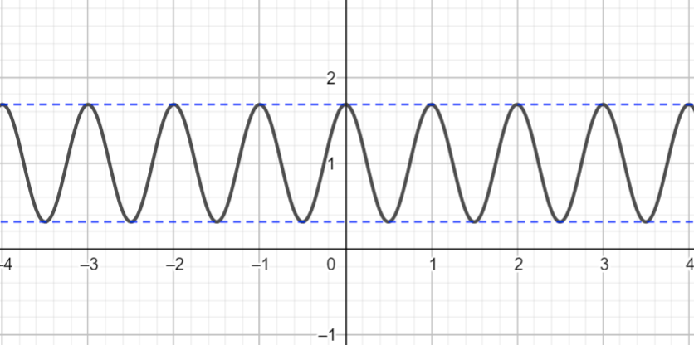
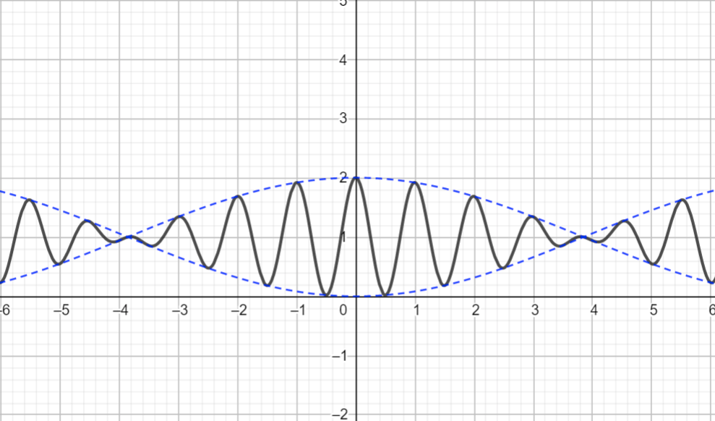
Source étendue
Source polychromatique

Slide 10
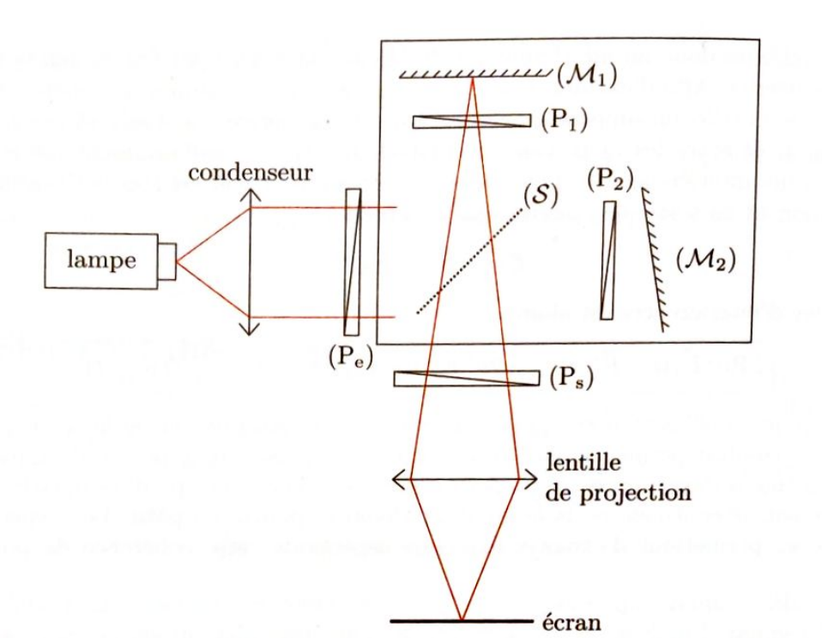
Cohérence de polarisation

